Slide 1
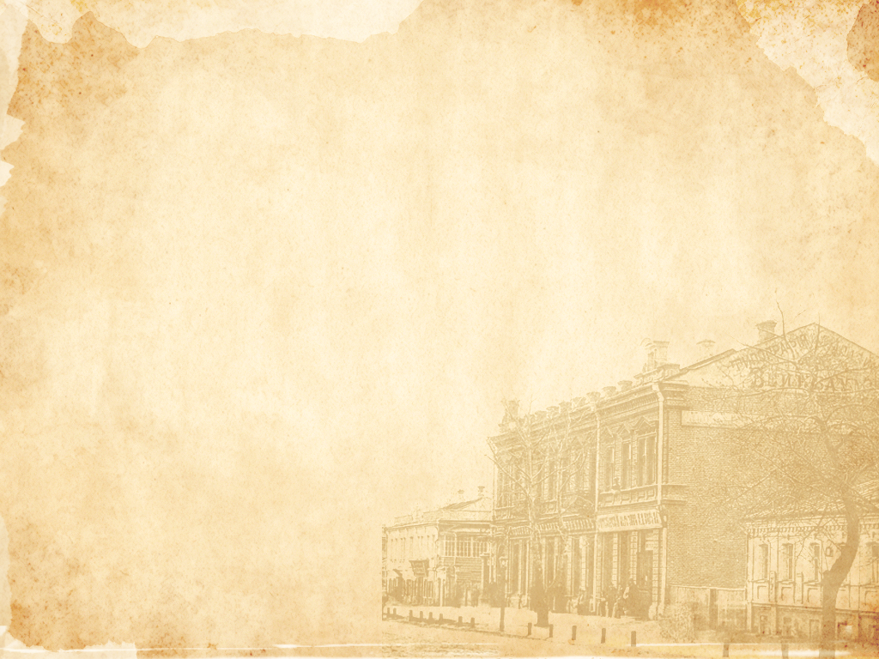
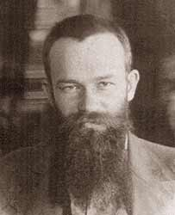
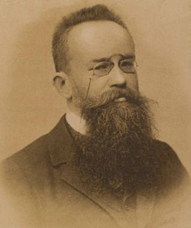
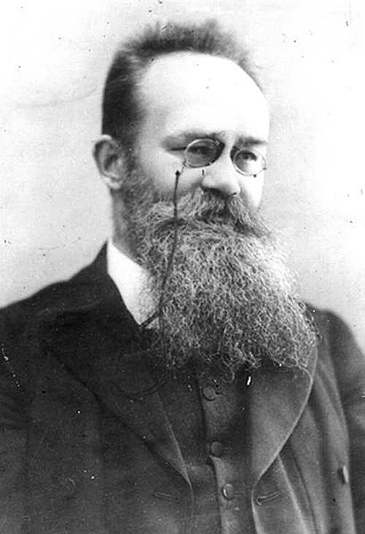
Михайло Грушевський

Slide 2
Україна - це особистості, які формують обличчя її історії. Видатний громадський і державний діяч, визнаний лідер національно-демократичної революції, вчений-енциклопедист - таким постає в історії України Михайло Грушевський.

Slide 3
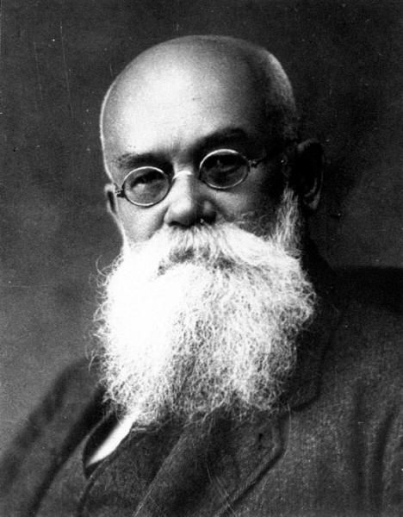
Грушевський Михайло Сергійович (1866-1934) – історик, науковець, літературознавець, соціолог, публіцист, письменник, громадський та політичний діяч.
Михайло Грушевський - професор історіі, організатор української науки, політичний діяч і публіцист, голова Центральної Ради (1917—1918), академік, автор понад 2000 наукових праць.

Slide 4
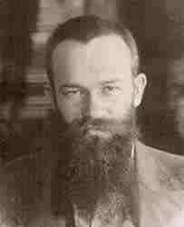
Михайло Грушевський — професор кафедри історії України Львівського університету, засновник власної історичної наукової школи. Львів, 1895 р.

Slide 5
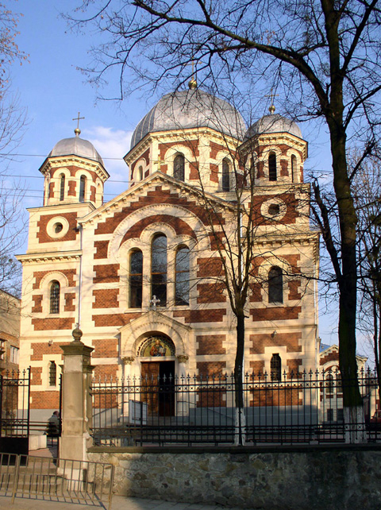
Перший президент Української Народної Республіки, професор Львівського Університету - Михайло Грушевський - був активним парафіянином храму святого Георгія Побідоносця у Львові, одним з ініціаторів його побудови.

Slide 6
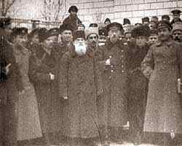
Михайло Грушевський — голова Української Центральної Ради серед делегатів 8-ої сесії, де було прийнято ряд важливих законодавчих актів. Київ, грудень 1917 р.

Slide 7
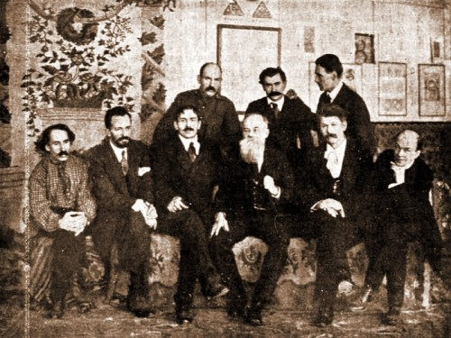
Фундатори Української академії мистецтва.
Георгій Нарбут, Василь Кричевський, Михайло Бойчук, Абрам Маневич, Олександр Мурашко, Федір Кричевський, Михайло Грушевський, Іван Стешенко, Микола Бурачек.
1917 рік

Slide 8
Надзвичайно плідною для становлення Грушевського як ученого була робота у Науковому товаристві імені Шевченка. За час його головування в Науковому товаристві було видано понад 400 наукових публікацій. Серед них вирізнялася багатотомна "Історія України-Руси". Згодом цю працю назвуть метрикою українського народу.
Грушевський очолив кафедру історії українського народу, низку комісій і секцій Академії наук, відновив видання журналу "Україна". У березні 1929 року його обрали академіком Академії наук СРСР.

Slide 9
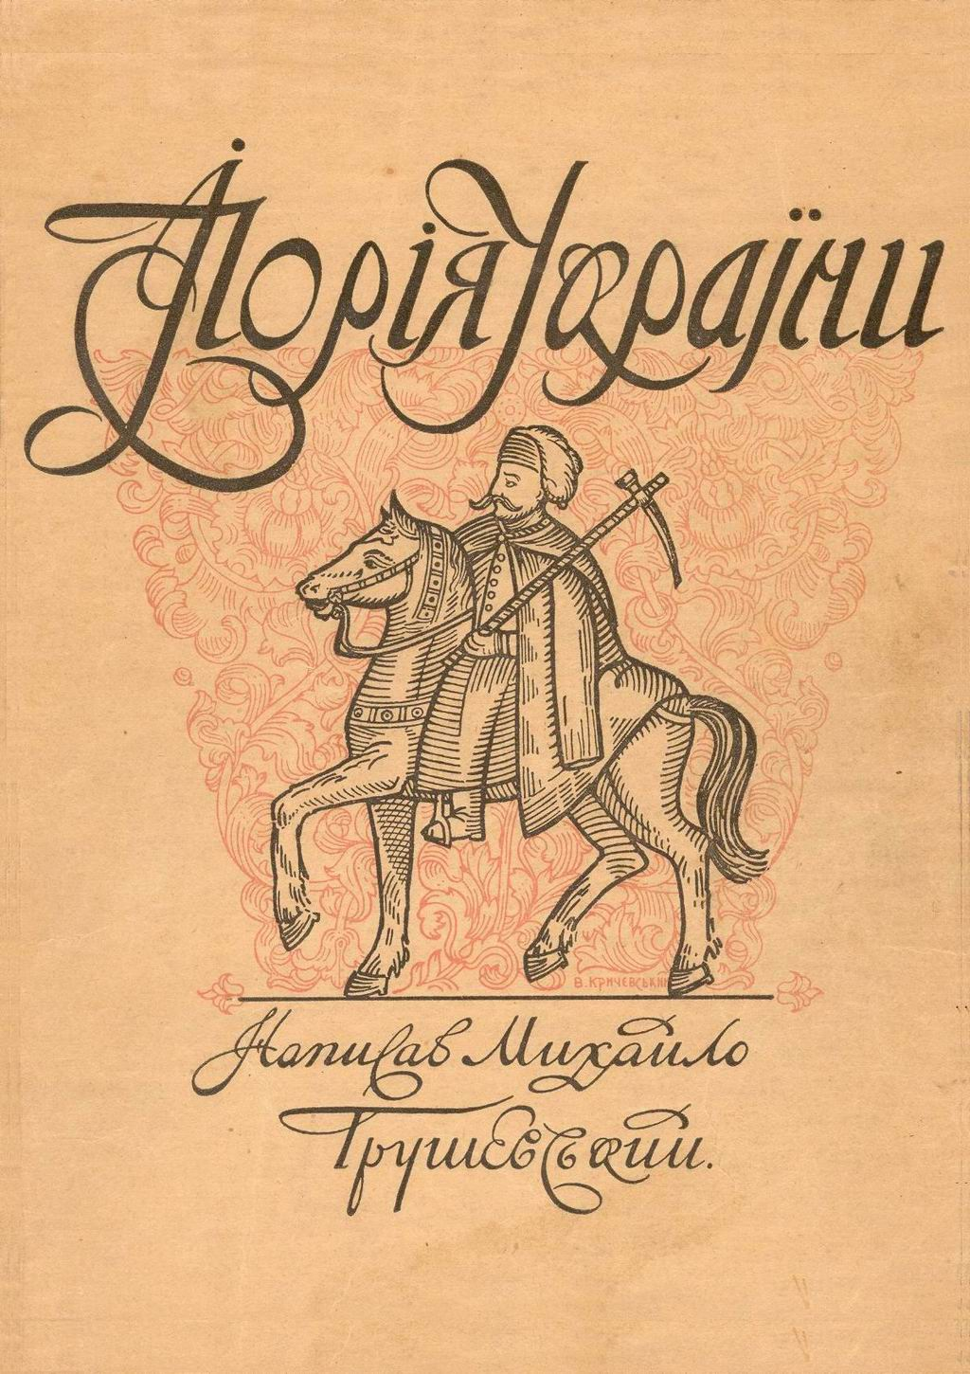

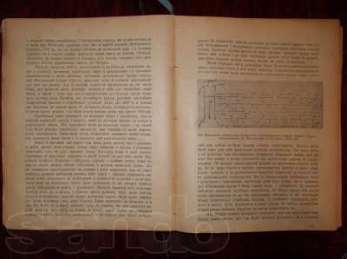
Книга Михайла Грушевського
“Ілюстрована Історія України”

Slide 10

Грушевський М. С.
«Хто такі українці і чого вони хочуть»

Slide 11
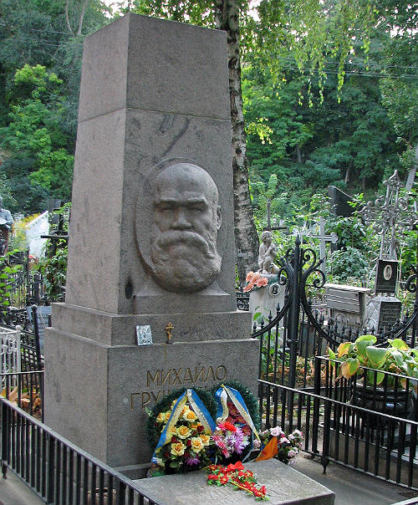
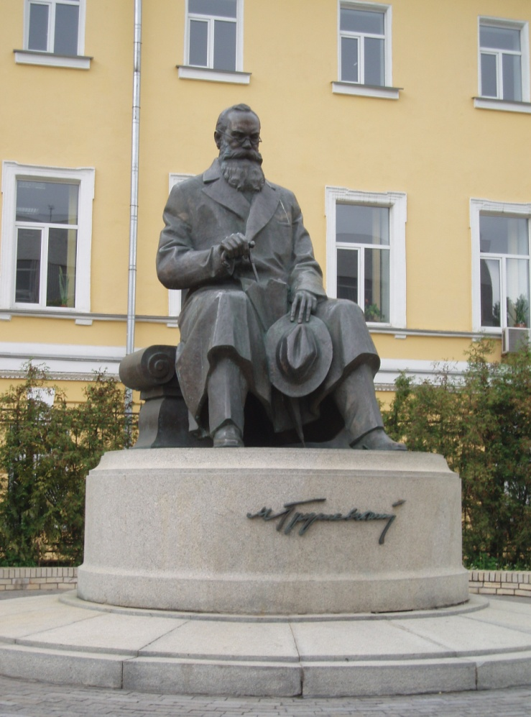
24 листопада 1934 року він помер у Кисловодську, де перебував на лікуванні. Поховано вченого на центральній алеї Байкового кладовища у Києві. Нині Михайлу Грушевському споруджено пам’ятники у Києві, Львові, Козятині Вінницької області. Його ім’ям названо багато вулиць, проспектів та площ України.
Пам'ятник Михайлу Грушевському на
вулиці Володимірській, Київ
Байкове кладовище у Києві

Slide 12
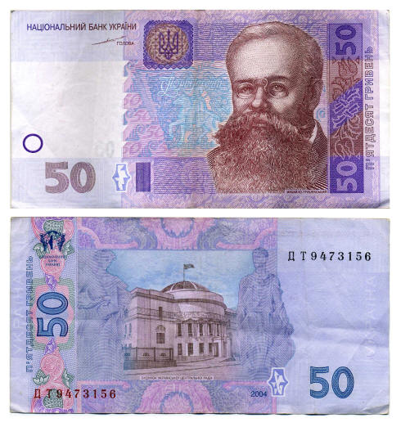
Зображення Михайла Грушевського на українській грошовій купюрі, номіналом 50 гривень.

